Slide 1

第二节 多维随机变量
及其分布(2)
第二章
一、边缘分布函数
二、离散型随机变量的边缘分布律
三、连续型随机变量的边缘分布
四、内容小结

Slide 2






一、边缘分布函数

Slide 3
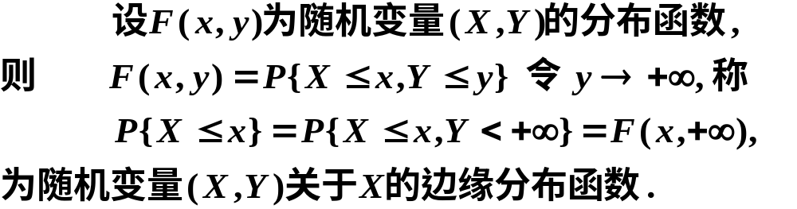



为随机变量 ( X,Y )关于Y 的边缘分布函数.

Slide 4
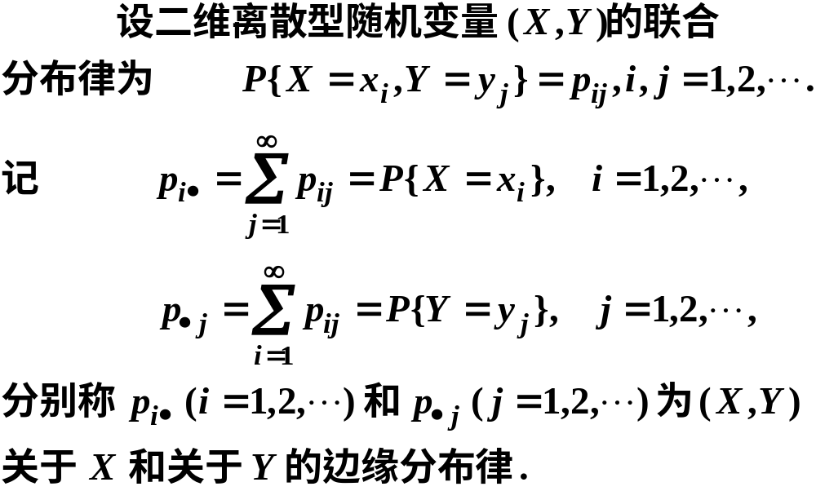
二、离散型随机变量的边缘分布律

Slide 5








Slide 6
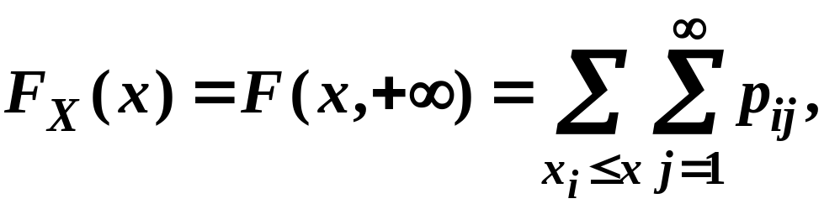
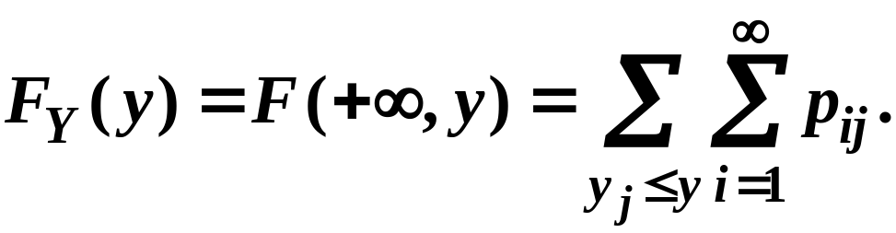
因此得离散型随机变量关于X 和Y 的边缘分布函数分别为

Slide 7





例1
已知下列分布律求其边缘分布律.

Slide 8


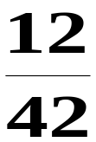



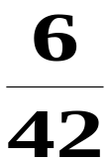


解
注意：
联合分布
边缘分布
参见上页数据

Slide 9
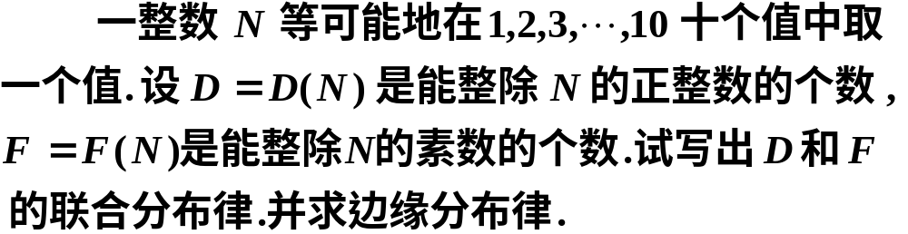








例2
解
样本点

Slide 10
















D(N): 能整除N的正整数个数
F(N): 能整除N的素数个数
样本点

Slide 11
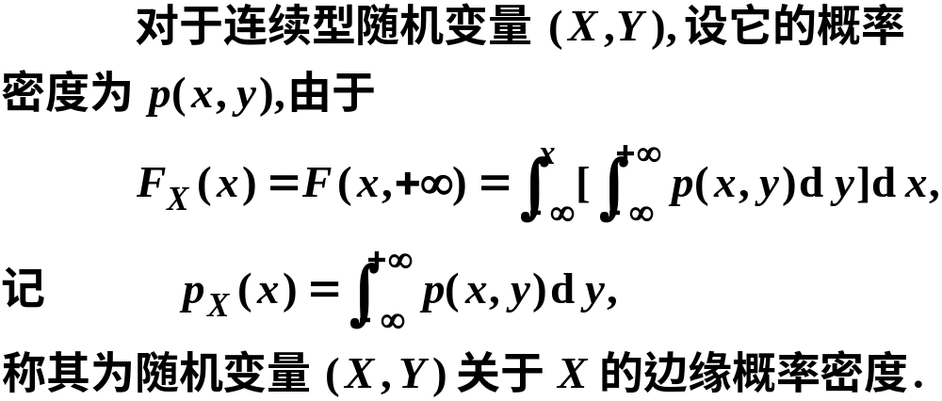
三、连续型随机变量的边缘分布

Slide 12
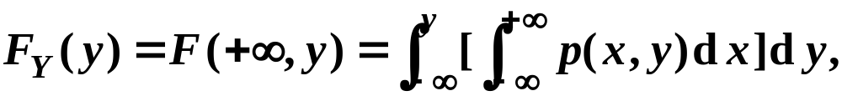
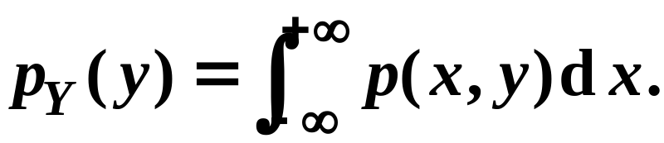
同理可得 Y 的边缘分布函数
Y 的边缘概率密度.

Slide 13
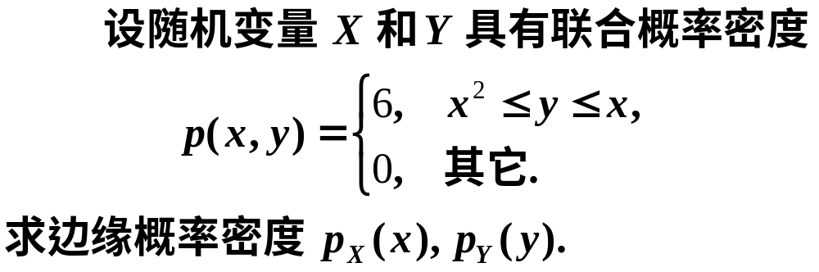


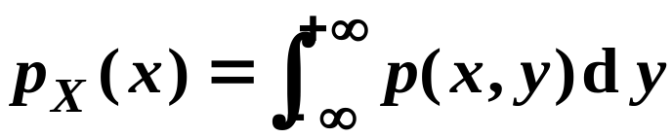






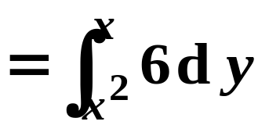


例3
解
x
1

Slide 14


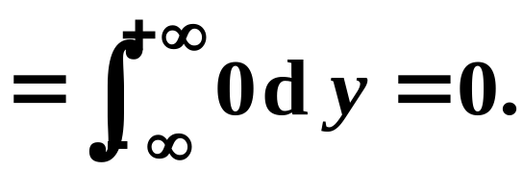
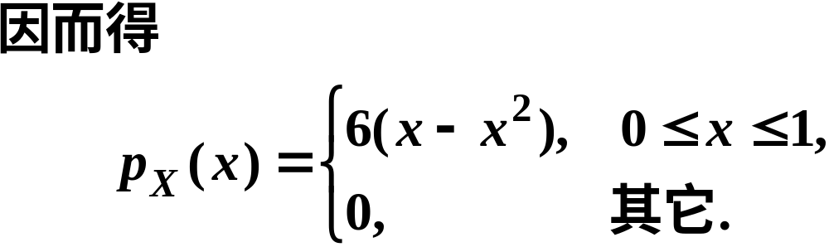
x
x
1

Slide 15

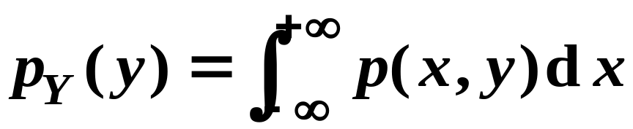
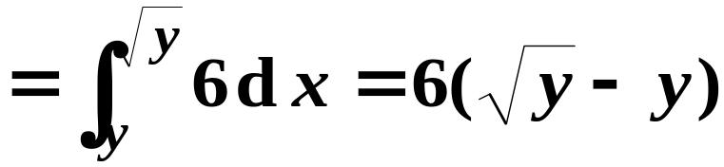

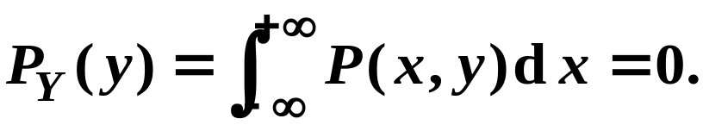

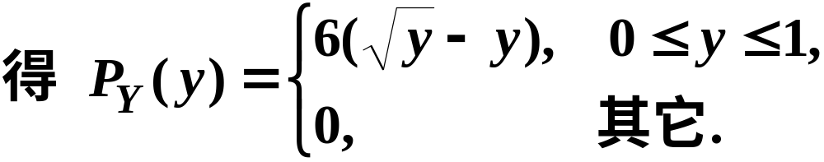
1
y

Slide 16
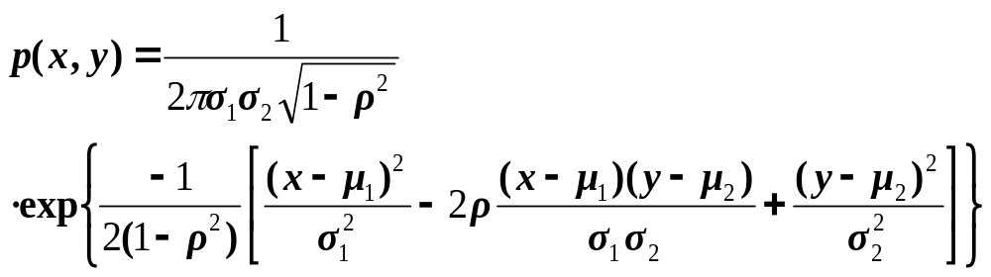
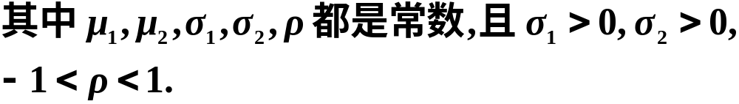
例4

Slide 17
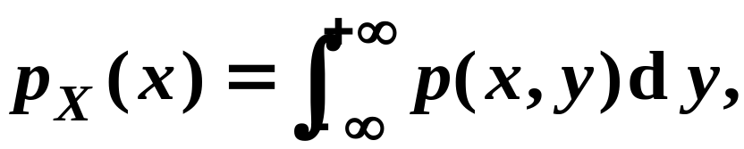
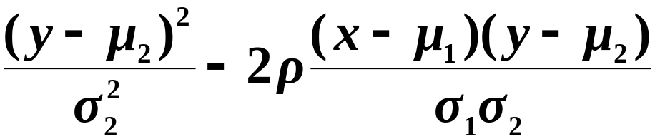
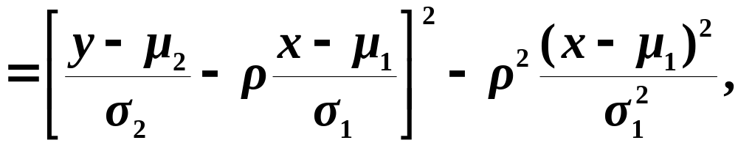
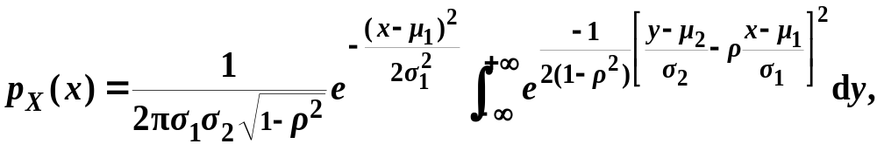
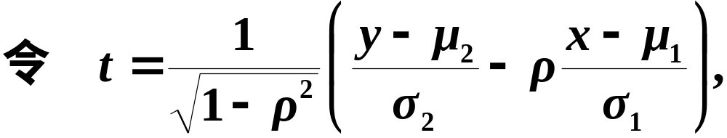
解
由于
于是

Slide 18
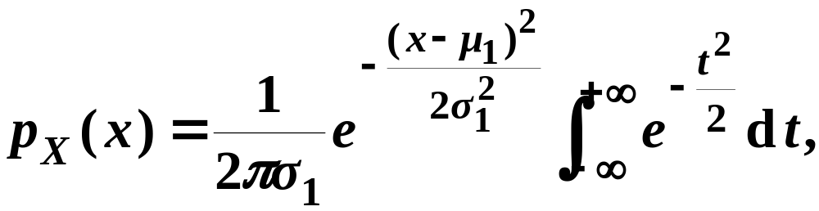
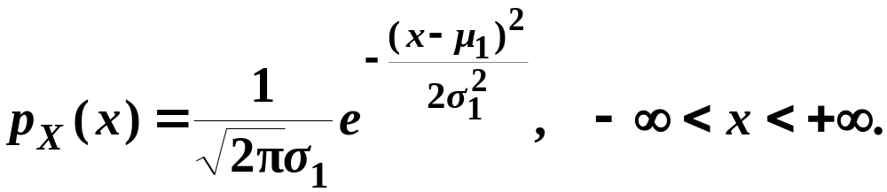
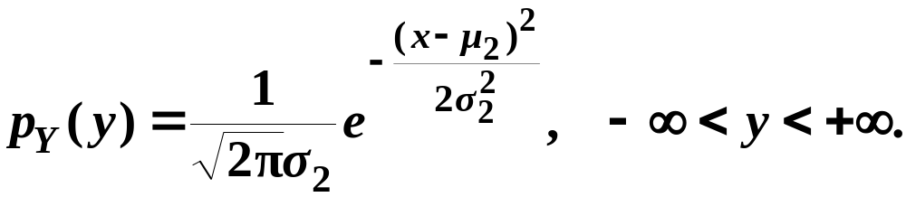
则有
即
同理可得

Slide 19

注.
上述推导表明：
二维正态分布的两个边缘分布都是一维正态分布,
但反之呢？

Slide 20
请同学们思考
边缘分布均为正态分布的随机变量,其联合分
布一定是二维正态分布吗?
答
不一定.
举一反例以示证明.

Slide 21
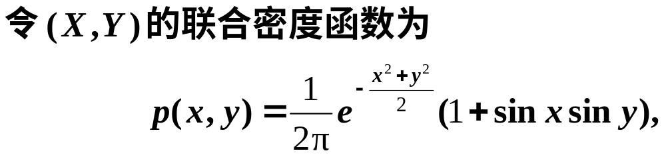
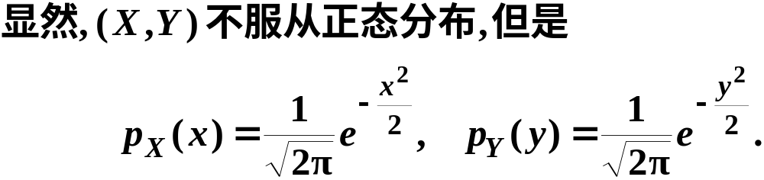
因此边缘分布均为正态分布的随机变量,其联合分布不一定是二维正态分布.

Slide 22
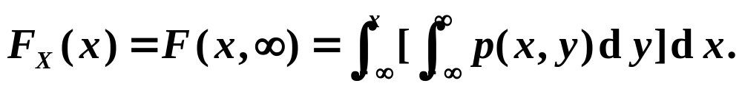
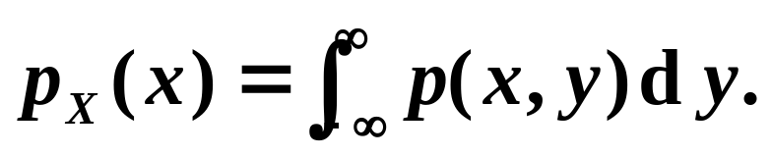
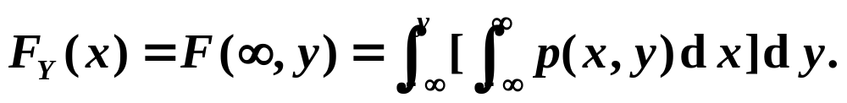
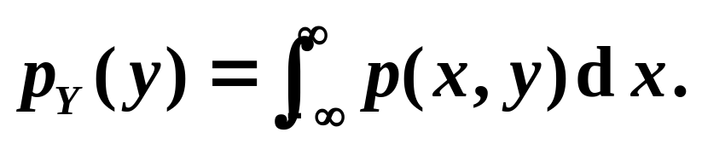
四、内容小结
联合分布
边缘分布

Slide 23
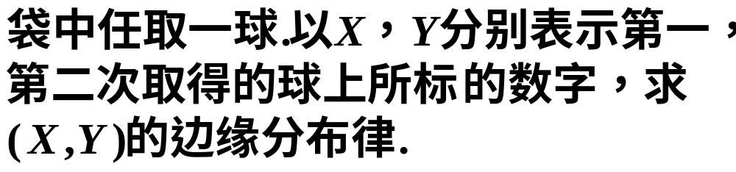
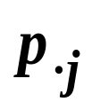



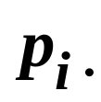

备份题
例2-1
解
X
1
2
Y
1
2

Slide 24

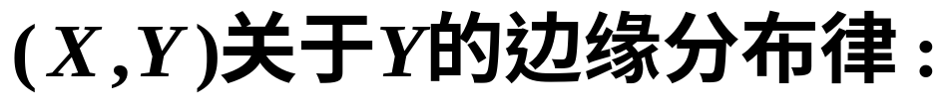
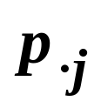
X
1
2
Y
1
2

Slide 25
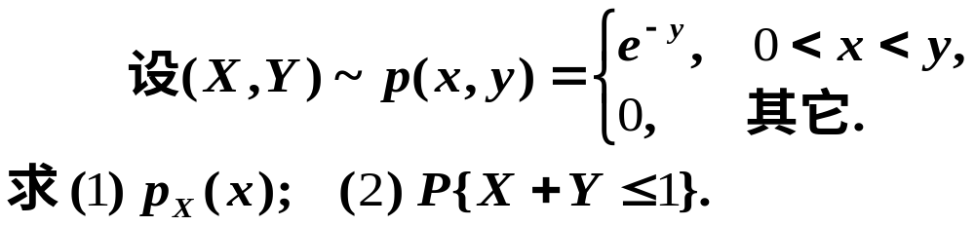


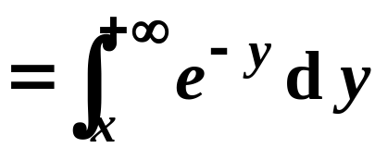




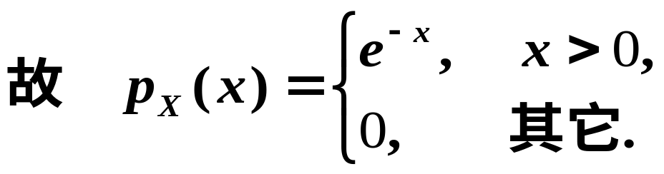
例3-1
解

Slide 26

